Slide 1
Jmeter使用方法培训
Webservice性能测试

Slide 2
项目背景
使用webservice接口接收XML文件，并进行处理入库。
实现方式：webservice服务端接收到xml报文，将报文作为string类型传送给处理程序进行处理。
webservice地址：http://192.168.1.3:8082/DataInteractonWbs/webservice/wbs?wsdl

Slide 3
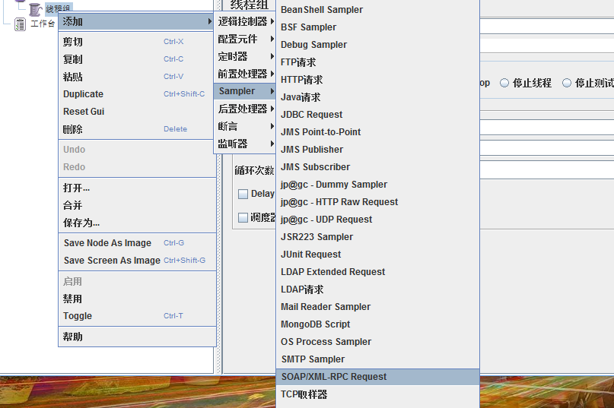
给线程组添加SOAP请求
采样器的作用就是模拟浏览器给服务器发送请求，并获取返回值。
采样器中的SOAP请求就是针对webservice设置的
通过SOAP请求就可以测试webservice了。

Slide 4
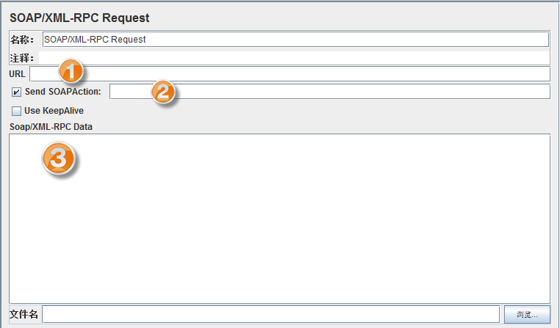
SOAP请求界面
包括URL、SOAPAction、SOAP/XML-RPC Data三部分
从这三部分来看URL是开发给的，其他东西开发都没有给，那怎么办呢？
使用SoapUI这个软件就可以解决这个问题。

Slide 5
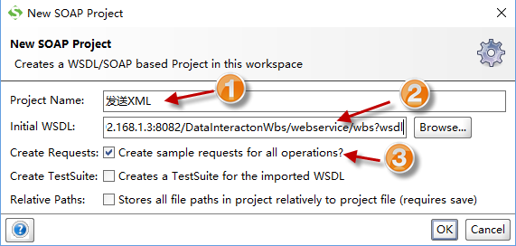
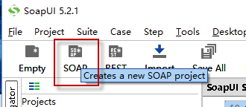
SOAPUI的作用
这个软件是专门做webservice测试用的，可以自动生成与webservice通信的报文。
首先新建一个SOAP项目，然后填入项目名称，webservice地址即可。

Slide 6
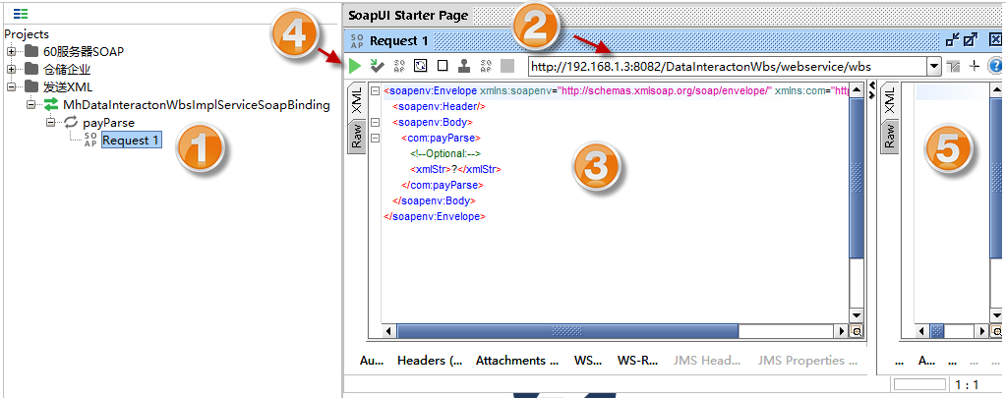
SoapUI项目界面
1：项目的结构；
2：项目地址；
3：自动生成的XML报文基本结构；
4：发送报文按钮；
5：显示回执。

Slide 7
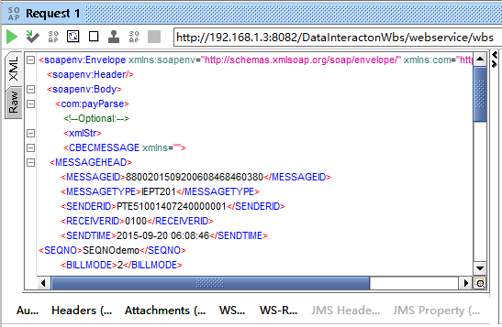
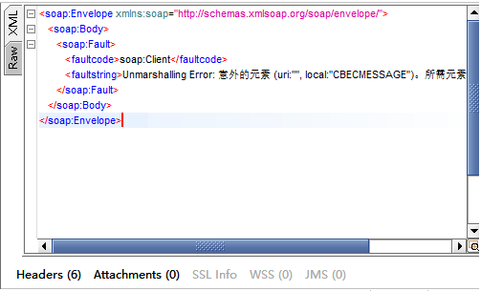
第一次XML文件发送测试
把准备好的XML文件内容放入<xmlstr>中，并点发送。
结果如右图所示“意外的元素”。所以这样发送是不行的。

Slide 8
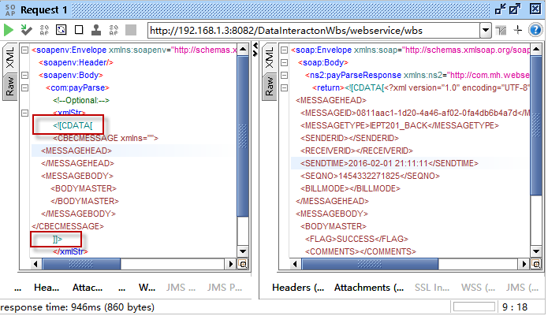
使用“<![CDATA[string]]>”把字符串框起来
经过和开发确认中间的内容(string)需要使用“<![CDATA[string]]>”框起来。
这样的原因是，在做webservice接口时，对实际内容是作为字符串解析的，因此需要以字符串的形式来传送报文。

Slide 9
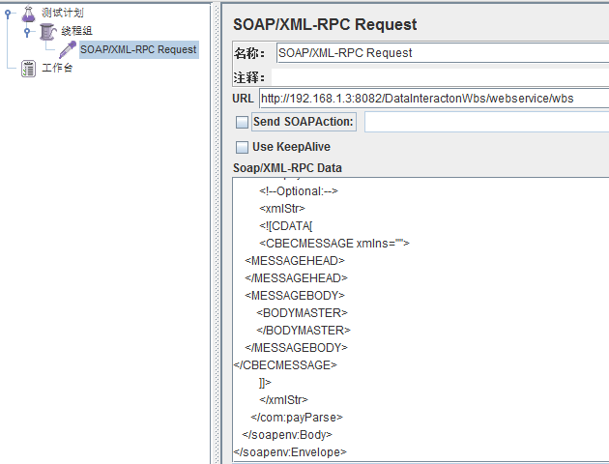
报文调试通过-在jmeter中试验
将调试通过的报文放入SOAP请求的Soap/XML-RPC Data中。
参照SOAPUI中的地址栏，写上URL。

Slide 10
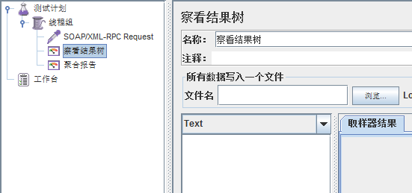
添加“查看结果树”和“聚合报告”
为了查看报文发送的结果，必须得有个查看回执的东西，这个东西就是“查看结果树”
测试一般要添“聚合报告”，作用是将整体响应、延时等放到这个基本报告中。

Slide 11
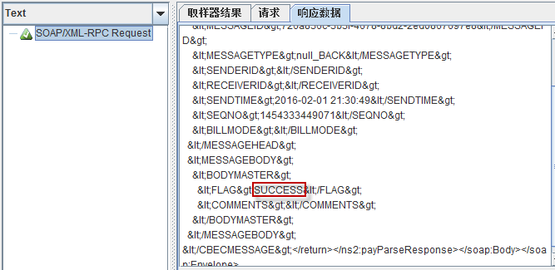
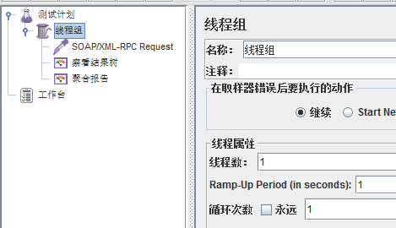
运行一下看看结果
因为我们只需要运行一次，所以在“线程组”中将线程数和次数都设置为“1”。

Slide 12
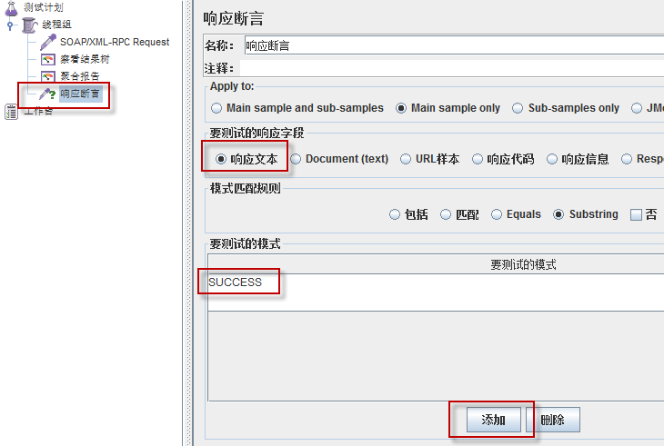
对“SUCCESS”做断言
因为只要有回执，无论任何回执jmeter都判断为成功。
这样就不能确定报文是否正确处理了。因此要对回执做断言，这里用的是“SUCCESS”
在线程组上点右键，添加一个“断言”中的“响应断言”

Slide 13
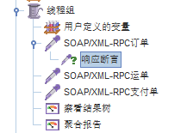
对单个请求设置断言
如右图所示方法设置断言，就可以只对某个特定的请求断言(订单)，而不会影响其他请求结果。
这样做的好处是，每个请求所需要断言的结果可能不一样，以此进行区分。

Slide 14
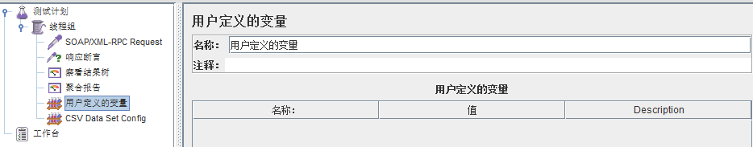
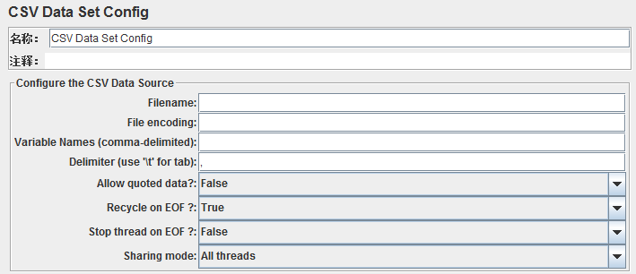
对报文做参数化
参数主要有两个做参数化的组件，“用户定义的变量”和“CSV数据选择器”。

Slide 15

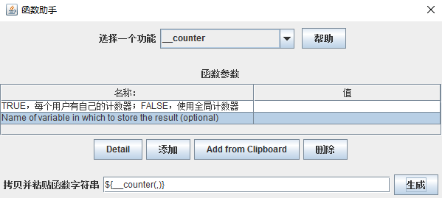
不停变动的参数
另外我们还有一个不停变化的号码，来使单号不重复。这时就得使用函数了。

Slide 16
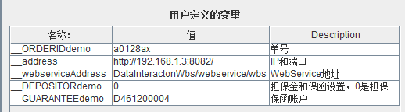
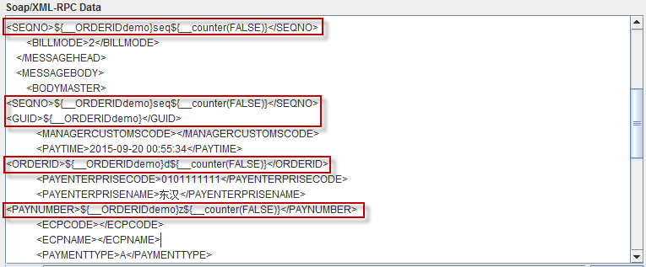
用户自定义变量中的参数化
对固定的单号、webservice地址和其他的东西进行参数化。

Slide 17
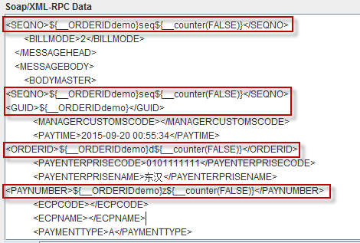
在报文中参数化的方法
使用${参数}在报文中写参数化的内容，比如：
${__ORDERIDdemo}d${__counter(FALSE)}
里面有两个参数化的参数。
Orderid是参数化的id
中间还有个“d”作为不同类型单号区分
Counter是每次运行均加1。
参数true是每个线程都有各自的计数器
False是全部线程共用计数器。

Slide 18
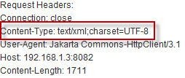
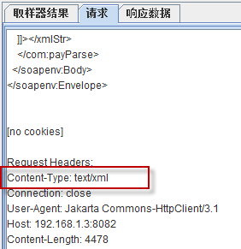
发送报文测试
报文发送后发现，在页面上显示的是乱码。但使用SoapUI发送的报文就没有问题，仔细检查发现发送的HTTP信息头是有问题的。
正确的
错误的

Slide 19
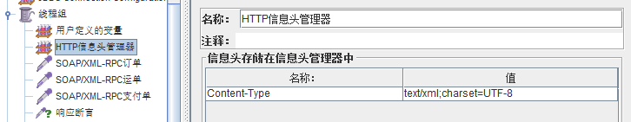
增加HTTP信息头管理器
在“配置元件”中找到“HTTP信息头管理器”并添加到线程组中。
增加一个名称为“Content-Type”的信息头，并填写值为“text/xml;charset=UTF-8”

Slide 20
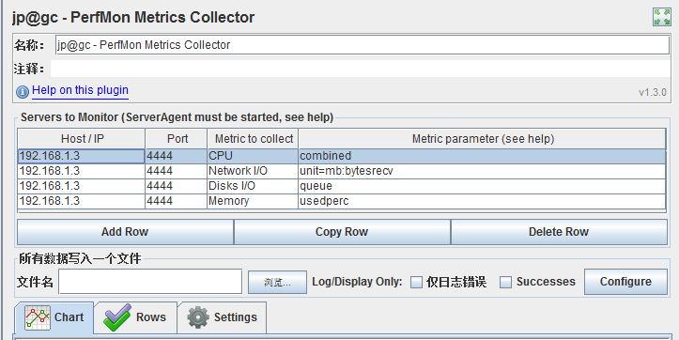
添加服务器资源监控PerfMon Metrics Collector
右图所示位置填写IP、端口、监控项目和监控内容。
上面的端口是ServerAgent使用的端口，这个端口可以进行设置。
可以在应用服务器和数据库服务器各部署一个，以便确认瓶颈

Slide 21

在服务器上部署ServerAgent
只有在服务器上启动了ServerAgent后，jmeter才能获取到服务器运行的相关资源情况。
此应用默认的端口是4444，如果需要修改，则增加以下参数即可。
startAgent.bat --tcp-port 3401 --udp-port 3402 –sysinfo
运行后效果如下图

Slide 22
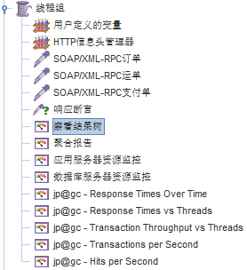
添加其他监听器
根据自己需要可以添加针对线程、相应时间、每秒事务数、每秒点击数、吞吐量等监听器。
这里添加了如右图几个监听器。
其中包括了(对于webservice这些足够了)
应用和数据库资源监控
响应时间随时间的变化
相应时间对应于线程的变化
事务吞吐量对应于线程的变化
每秒事务数、每秒点击数
聚合报告
查看结果树(实际测试时需要勾选“仅日志错误”，不然jmeter会崩溃)

Slide 23
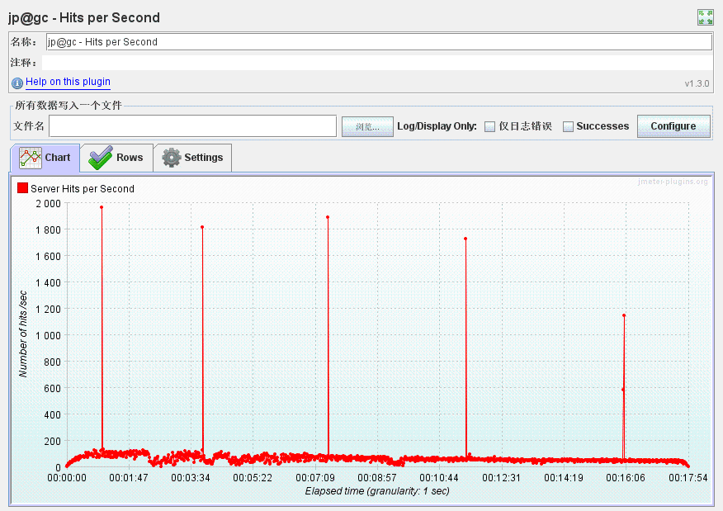
每秒点击数

Slide 24
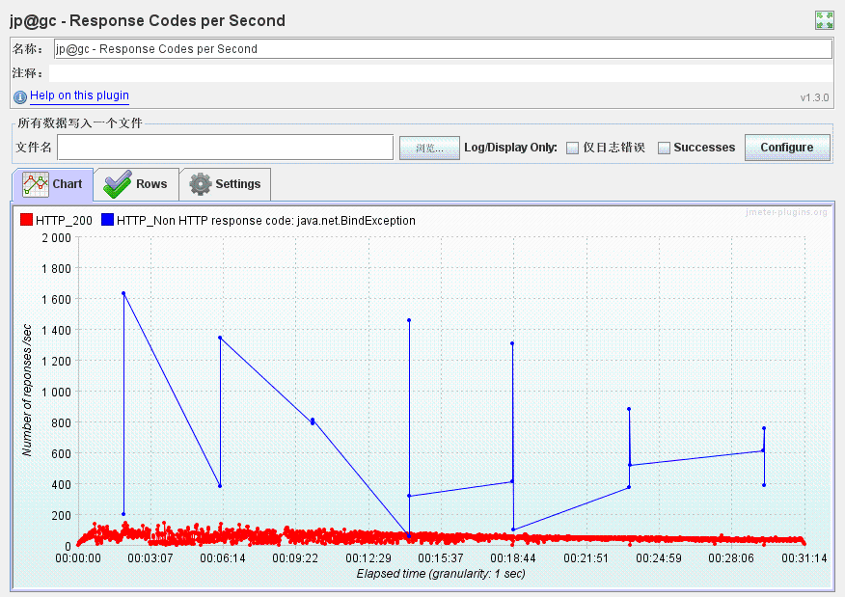
每秒响应代码(在http测试中有些用)

Slide 25
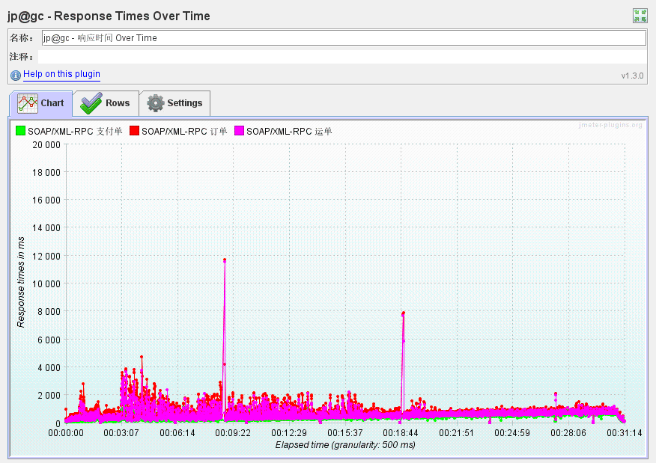
响应时间随时间变化

Slide 26
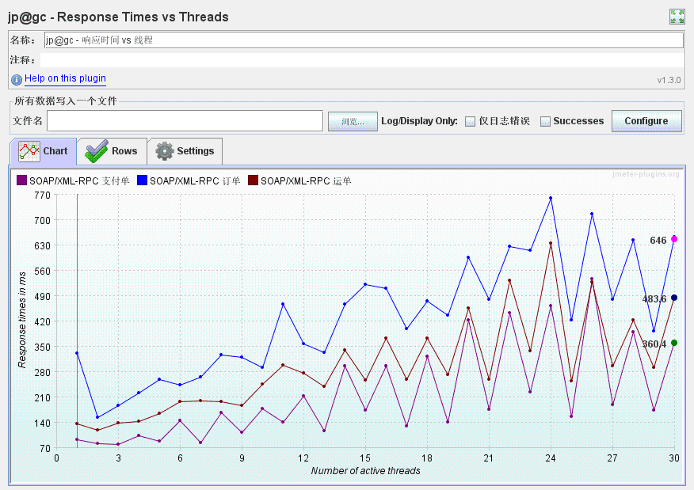
响应时间随线程变化

Slide 27
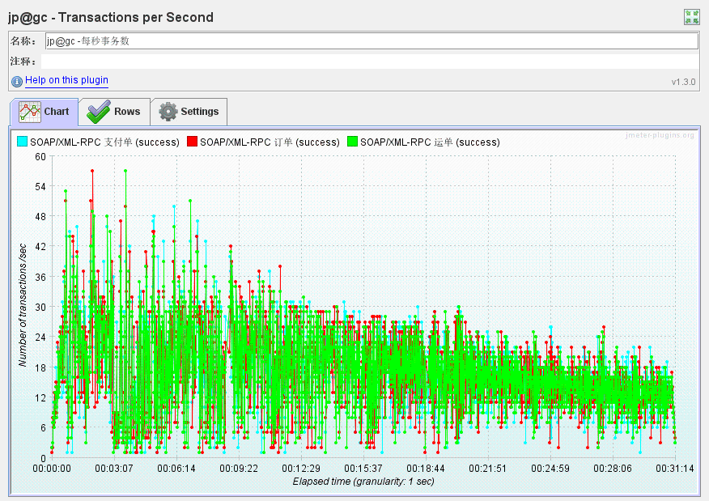
每秒事务数

Slide 28
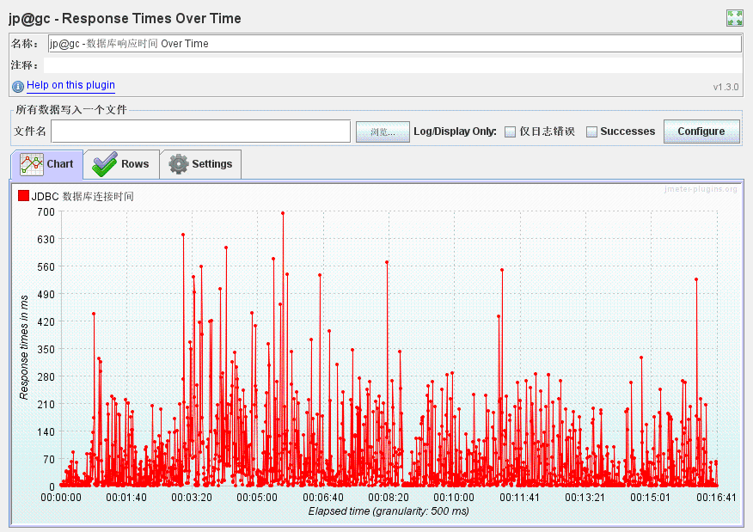
数据库响应时间(JDBC Request)

Slide 29
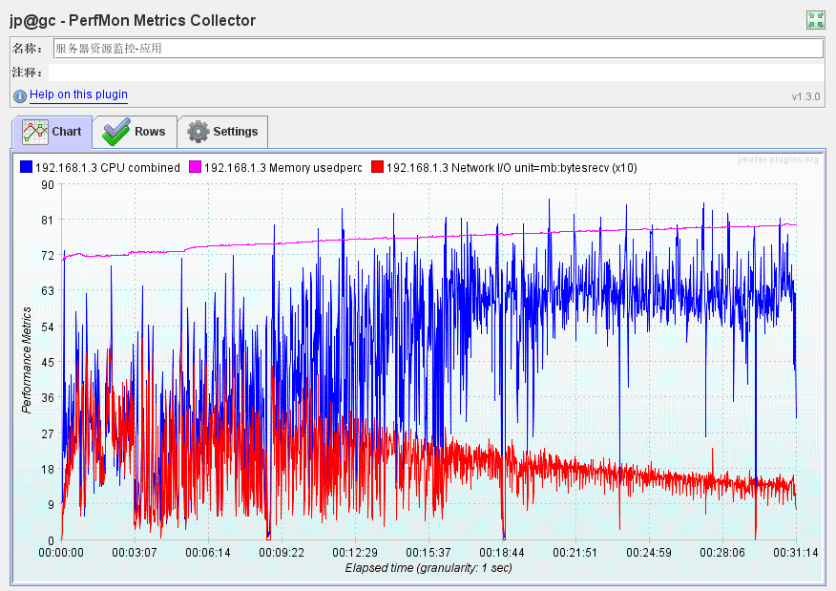
服务器资源监控-应用

Slide 30
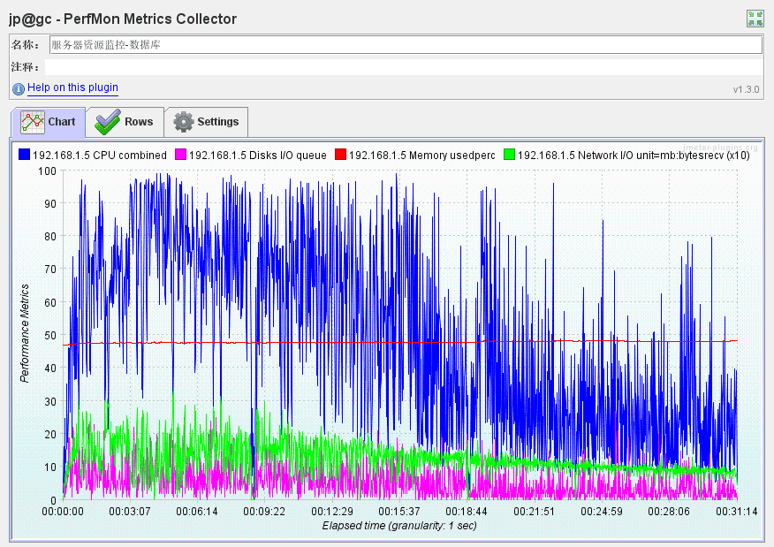
服务器资源监控-数据库(后面因为应用性能下降造成数据库负荷降低)

Slide 31
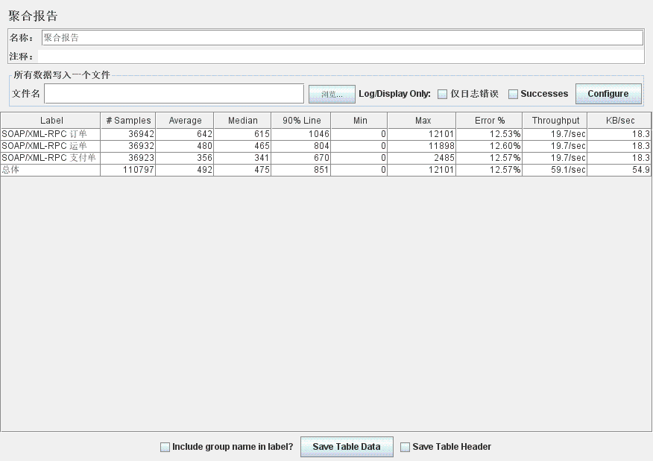
聚合报告

Slide 32

监控数据库响应时间
我们虽然监控了数据库的资源情况，但对于数据库实际的响应时间是不清楚的。因此需要增加一个对数据库的操作，并记录其响应时间。这时就要用到以下两个工具：
JDBC Connection Configuration(JDBC连接配置器)
JDBC Request(JDBC请求)
在配置元件里面添加JDBC Connection Configuration
在sampler中添加JDBC Request
配置jar包：
将数据库服务器(我用的是Oracle)上的“ojdbc14.jar”文件复制到jmeter下的lib文件夹内。

Slide 33
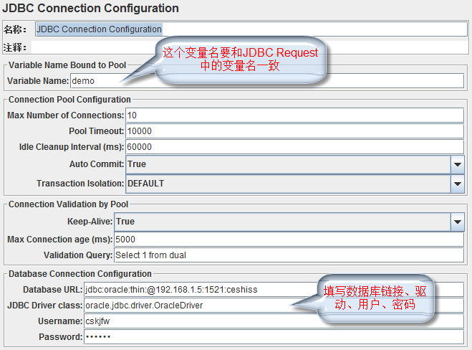
JDBC Connection Configuration设置方法(Oracle)
如右图方法设置
Variable Name需要和JDBC请求中的一致。
数据库的设置，参考右图即可。
其他的默认就行了。

Slide 34
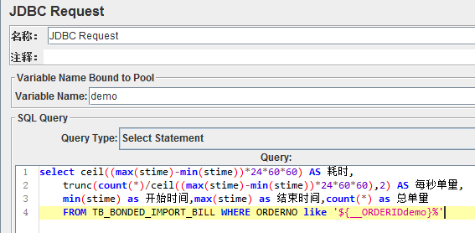
JDBC Request编辑
JDBC Request中只要设置Variable Name和JDBC设置器一致即可。
其次要根据需要写一个select或update或insert的语句，来测试对应方法的响应时间。
如果只是查看select响应时间，可以使用这个语句： select * from dual(dual是Oracle中的一个公共表，可以对这个表进行很多操作，具体可以问度娘)
注意语句后面不能跟分号“；”，不然会出错。
也可以做复杂的select，但是要考虑是不是会对服务器产生压力。比如：
select ceil((max(stime)-min(stime))*24*60*60) AS 耗时,
trunc(count(*)/ceil((max(stime)-min(stime))*24*60*60),2) AS 每秒单量,
min(stime) as 开始时间,max(stime) as 结束时间,count(*) as 总单量
FROM TB_BONDED_IMPORT_BILL WHERE ORDERNO like '${__ORDERIDdemo}%'

Slide 35
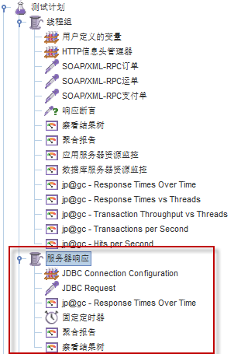
将数据库监控线程与压力线程分开
为了避免数据库监控对数据库服务器造成不必要的压力
应用测试的时候可能会每秒几十个线程同时发送请求，而数据库监控的请求不需要这么多
因此需要新建一个线程，然后把JDBC Request这些全部放到新线程中去。
另外还需加一个定时器，来保证每隔一定时间才会对服务器进行一次请求。
为了查看响应时间，再增加一个响应时间图表。

Slide 36
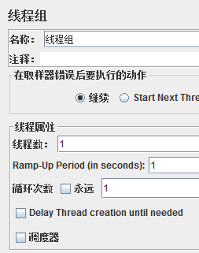
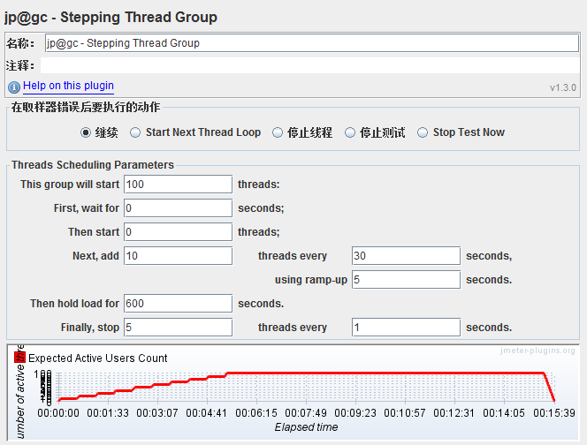
使用场景(JMeterPlugins中的线程组)
使用“线程组”不能满足场景测试需要，因此需要更高级的场景才行

Slide 37
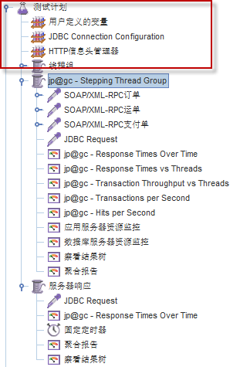
配置单元优化
由于“变量”、“JDBC配置”和“HTTP信息头”是所有线程都要用的，所以可以将这几个配置单元移动到测试计划下面，和线程组处在同一级。
这样就可以让每个线程都共享这些配置单元了，不用每个线程都配置一遍。

Slide 38
谢谢！

